Slide 1


Matemáticas discretas
Carrera: Tecnologías de la Información y Comunicación
Alumno: José Eduardo Esparza Díaz
Maestro: Lic. Eduardo Gallegos Flores

Slide 2
¿Que son las matemáticas discretas?
Las matemáticas discretas corresponden a un área de la matemática que se encarga de estudiar el conjunto de los números naturales; es decir, el conjunto de números finitos e infinitos contables donde los elementos pueden ser contados por separado, uno por uno.
A esos conjuntos se les conoce como conjuntos discretos; un ejemplo de estos conjuntos son los números enteros, los grafos o expresiones lógicas, y son aplicados en diferentes campos de la ciencia, principalmente en la informática o computación.

Slide 3
¿Para qué sirven las matemáticas discretas?
La matemática discreta es utilizada en múltiples áreas.
Combinatoria
Estudia conjuntos finitos donde los elementos pueden ser ordenados o combinados y recontados.
Teoría de distribución discreta
Estudia eventos que ocurren en espacios donde las muestras pueden ser contables, en los que las distribuciones continuas se usan para aproximarse las distribuciones discretas, o de manera contraria.
Teoría de los grafos
Es un área muy ligada a la matemática discreta porque las expresiones algebraicas son discretas. Por medio de esta se desarrollan circuitos electrónicos, procesadores, programación y bases de datos.

Slide 4
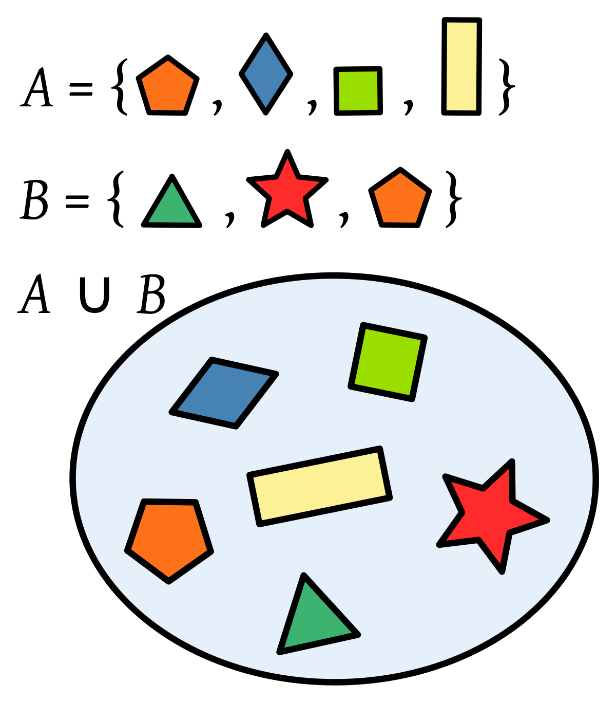
Teoría de los conjuntos
En las matemática discretas los conjuntos (finitos e infinitos numerables) son el principal objetivo de estudio.
Un conjunto es una agrupación de elementos (números, cosas, animales y personas, entre otros) que son bien definidos; es decir, que existe una relación según la cual cada elemento pertenece a un conjunto, y se expresa, por ejemplo, a ∈ A.

Slide 5
En matemática existen diferentes conjuntos que agrupan determinados números según sus características. Así, por ejemplo, se tienen:
Conjunto de números naturales N = {0, 1, 2, 3, 4, 5, 6,…+∞}.
Conjunto de números enteros E = {-∞…, -3, -2, -1, 0, 1, 2, 3,… +∞}.
Subconjunto de números racionales Q* = {-∞…, – ¼, – ½, 0, ¼, ½,…∞}.
Conjunto de números reales R = {-∞…, – ½, -1, 0, ½, 1,… ∞}.
Conjunto finito
Es aquel que tiene un numero finito de elementos y que corresponde a un número natural. Así, por ejemplo, A= {1, 2, 3,4} es un conjunto finito que tiene 4 elemento
Conjunto infinito contable
Es aquel en el cual existe una correspondencia entre los elementos de un conjunto y los números naturales; es decir, que a partir de un elemento se pueden listar sucesivamente todos los elementos de un conjunto.

